Slide 1
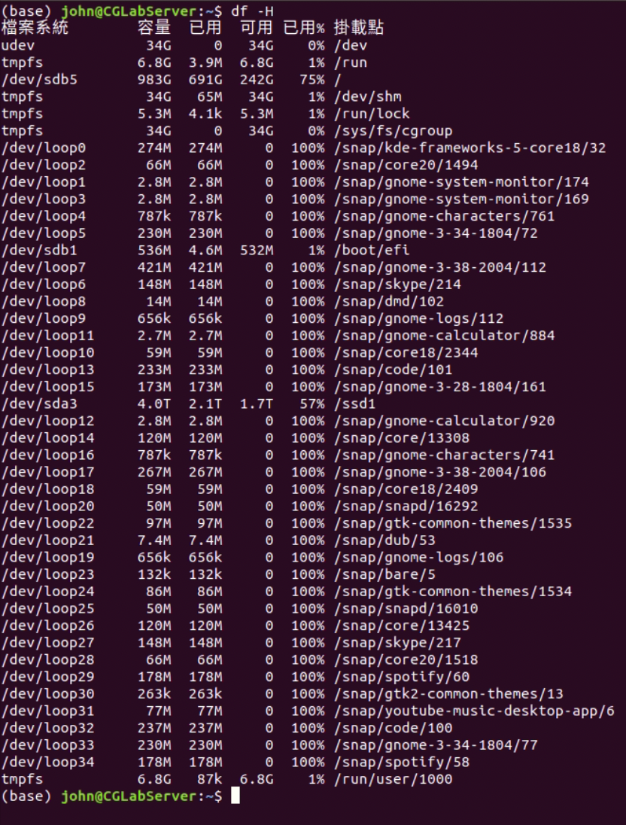
硬碟空間分配
主硬碟空間 「/」放在「/dev/sdb5」分割磁區內，請確保該空間有足夠的空間
平常可以將資料或是模型存放在 「/dev/sda3」下方作為備份資料儲存空間「/ssd1」。

Slide 2
資料存放位置
/home/john/Network/
常用資料與常用模型存方區域
/ssd1/
用於備份已完成或是未完成Project
外接硬碟: CGRDDataset/
用於備份大型Dataset以及模型結果檔(checkpoint)

Slide 3
CUDA
如要使用GPU Training 請確定CUDA, cudnn, nvidia-driver有正確安裝。
winodws詳細請參考 https://zhuanlan.zhihu.com/p/165445046
Linux詳細請參考 https://mikethreeacer.medium.com/ubuntu-18-04-%E5%AE%89%E8%A3%9D-cuda-cudnn-anaconda-pytorch-1f170b3326a4

Slide 4
SGD - Net
目前SGD-Net已在新的伺服器「Ubuntu - 3080ti」和舊的伺服器「Winodws -1080ti」上搭建完畢。
如需更新系統或是顯示卡驅動，請確保Tensorflow>=2.5.0，keras請遵從tensorflow官網的版本參照進行安裝。
現在已知S1階段的資料增強 (Data Augmentation) 版本過新，導致OpenCV的圖片旋轉功能會出現錯誤，需進行程式修改或是找替代方案。

Slide 5
SGD - Net
Clone: (需要安裝Git)
Git clone https://github.com/IlikeBB/SGD-Net.git
正常訓練下會需要修改的檔案：
utils/model_S1.yaml, utils/model_NL.yaml, utils/model_AP.yaml
修改MRI的檔案位置
確定所有dicom資料都轉成nii格式，並且使用nii data loading.ipynb檔案轉換範例，將nii轉成numpy格式。
S1訓練階段會需要四組不同的資料：
分別有Train的MRI numpy和mask numpy
分別有Valid的MRI numpy和mask numpy
創建numpy給模型讀取時，需確定原始的nii檔案要有DWI.nii和Mask.nii兩種不同類型的資料，Mask.nii為醫師在DWI原始影像上做中風區域標記後轉存的檔案：
Python nii data loading.ipynb 裡有兩種不同範例 (nii 轉 dicom需改成迴圈運行，範例只能轉換一個)：
一個是將nii轉成numpy的範例
一個是產生假資料(numpy random)的範例
如需要修改模型可以到對應的yaml的model_name修改
E.g: model_name: 3DResnet18 -> model_name: 3DResnet50
確認所有用於訓練(train)和驗證(valid)的檔案都放妥後，視需求執行：
Python 01.S1_Training.py
Python 02.S2_AP_Training.py
Python 02.S2_NL_Training.py

